Slide 1


Slide 2
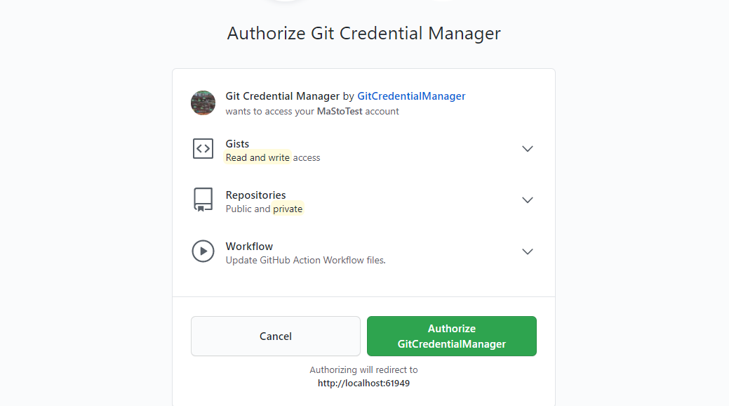
접속 권한 자동화?
Credential manager (내용 확인 필요, 동작 관계 등)

Slide 3
순서 요약
Collaborator일 경우
Collaborator가 아닐경우

Slide 4

나의 로컬저장소에서 작업하고 나의 원격저장소로 Push하기
나의 로컬저장소에서 작업하고 push하기
Remote 저장소 확인하기
☞ git remote –v
→ clone에서는 자동적으로 remote가 연결되어 있음
Push 진행
☞ git push -u origin main
에러 발생 : 다른 계정으로 접근할 때 나타남.
로컬 paichaisw 로id 등록된 컴퓨터에서 push할 때 나타남.
지우고 sibling 계정으로 할 경우 문제없이 진행됨.

Slide 5
나의 로컬저장소에서 작업하고 나의 원격저장소로 Push하기
나의 로컬저장소에서 작업하고 push하기
에러 해결
- 로컬저장소의 내용과 원격저장소가 동기화되어 있지 않기 때문
- 동기화시켜 주고 push를 하면 됨.
☞ git pull --rebase origin main # 동기화 진행
☞ git push -u origin main
→ clone에서는 자동적으로 remote가 연결되어 있음
Push 진행
Git pull 브랜치명
에러 발생
#혹은 강제로 덮어 쓰면 됨 (원격저장소에 저장되었던 내용이 모두 사라질 수 있으니, 사용하지 말 것)
☞ git push -fu origin main 혹은 ☞ git push -u origin +main

Slide 6
원격저장소에서 복제하기
Clone vs. fork
- clone : 단순히 프로젝트를 복사하고자 할 경우
- fork : 협업을 위해 프로젝트를 복사하는 경우
[ Git Fork ]
- Team Project에 참여하는 팀원.
- Opensource Project에 기여하고 싶을 때.
- Original Project와 연결되어 있기 때문에 original repository에 새 commit이 발생하면
fork된 repository로 반영할 수 있음.
[ Git Clone ]
- 단순한 복제를 하고자 할때.
- Original Project와 연결되어 있지 않고, 독립적이다.

Slide 7
원격저장소에서 복제하기
Clone vs. fork
- clone : 단순히 프로젝트를 복사하고자 할 경우
- fork : 협업을 위해 프로젝트를 복사하는 경우
[ Git Fork ]
- Team Project에 참여하는 팀원.
- Opensource Project에 기여하고 싶을 때.
- Original Project와 연결되어 있기 때문에 original repository에 새 commit이 발생하면
fork된 repository로 반영할 수 있음.
[ Git Clone ]
- 단순한 복제를 하고자 할 때.
- Original Project와 연결되어 있지 않고, 독립적이다.

Slide 8
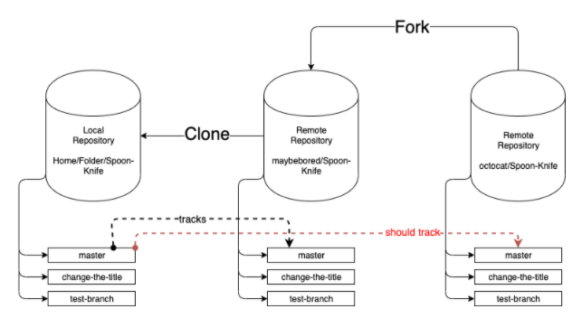
원격저장소에서 복제하기
Fork 연습하기
https://github.com/octocat/Spoon-Knife 이동
- This repo is for demonstration purposes only. (github.com)
https://dev.to/maybebored/part-1-setting-up-git-5819 (학생 실습 준비)

Slide 9
Pull, Push 요약
push , pull
특정 브랜치 push
- push하고자 하는 로컬 브랜치로 이동 후
☞ git push –u origin <브랜치 이름>
- 이후 간단하게 진행
☞ git push
특정 브랜치 pull
- pull하고자 하는 로컬 브랜치로 이동 후
☞ git pull origin <브랜치 이름>
- 이후 간단하게 진행
☞ git pull

Slide 10
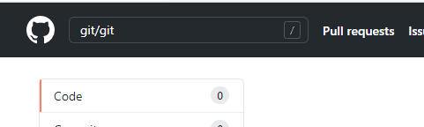
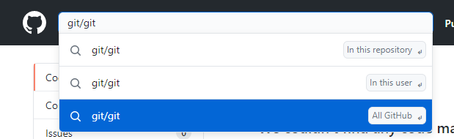

연습 ; 원격저장소에서 복제하기
원격저장소(Github)를 복제하기 (clone 연습)
찾기 창에 ‘git/git’ 입력 후 클릭 후 선택
아래 git/git 찾아서 클릭
- git/git repository로 넘어 감 (다음 쪽에 계속)

Slide 11
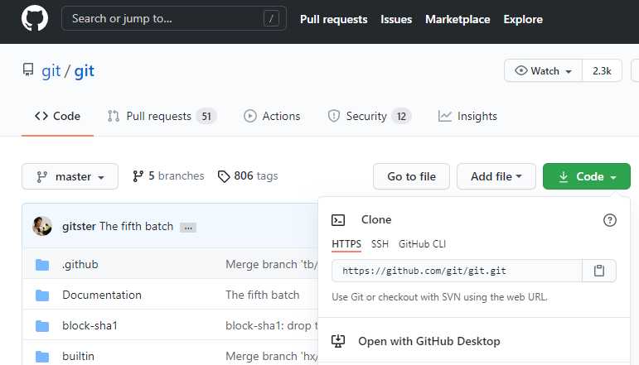
연습 : 원격저장소에서 복제하기
원격저장소(Github)를 복제하기 (clone 연습)
Code 선택에서 클릭 후 주소 복사
로컬 working directory 생성 후 bash 화면에서 명령어 입력
☞ git clone https://.... (github에서 복사한 저장소 주소) [나의 저장소 이름]

Slide 12

연습 : 원격저장소에서 복제하기
원격저장소(Github)를 복제하기 (clone 연습)
나의 로컬 working director에서 내용 확인
- 원격저장소 git/git 의 모든 내용이 그대로 복사되어 있음 확인
나의 로컬저장소와 연결되어 있는 Remote 저장소 확인
연결된 곳이 원 주소(github.com/git/git) :

Slide 13
Pull Request
Pull Request 동작 순서
Github 그림으로 순서도 삽입
마지막에 로컬저장소에서 git pull을 하면 보이는 모양을 확인
https://dev-youngjun.tistory.com/47 : 참고하여 작성하도록
Git 협업 가이드 (velog.io)
🐙 Github에서 협업하는 방법 (velog.io)
[Git] Github으로 협업하기 ( 토이 팀프로젝트 시나리오, 브랜치 전략 ) :: victolee (tistory.com)
Git을 이용한 협업 워크플로우 (lhy.kr)
[GitHub] GitHub로 협업하는 방법[1] - Feature Branch Workflow - Heee's Development Blog (gmlwjd9405.github.io)

Slide 14
협업시작하기
프로젝트 만들기
Github 등록
기존의 브랜치를 삭제하지 않으면 내용이 그대로 남아 있음.
remote의 pull 기능을 대신할 수 있는 기능은 무엇?
한번 merge하면 다시 commit하지 않는 한 merge 안됨.
Clone과 pull이 차이, 로컬에서 자동 연결 삭제 방법 확인
- fork : 타인의 원격저장소를 나의 원격저장소로 복사하는 것
내github계정에 로그인하여 사용. 나중에 pull request할 수 있음.
- clone : (타인의 원격저장소, 나의 원격저장소 주소만 있으면 됨)
나의 로컬저장소로 복사하는 것
- pull : 나의 원격저장소의 작업과 로컬저장소의 작업을 비교하면서 내려받는 것

Slide 15

only list the issues I have opened, and not
is:issue commenter:username
is:issue commenter:@me
is:open is:issue author:fasthill-sibling archived:false
is:open is:pr author:fasthill-sibling archived:false
is:pr author:fasthill-sibling archived:false is:closed
is:pr archived:false is:closed review-requested:fasthill-sibling

Slide 16
Cherry pick하기
$ git cherry-pick ee69d75
The previous cherry-pick is now empty, possibly due to conflict resolution.
If you wish to commit it anyway, use:
git commit --allow-empty
Otherwise, please use 'git cherry-pick --skip'
On branch main
Your branch is ahead of 'origin/br2' by 5 commits.
(use "git push" to publish your local commits)
You are currently cherry-picking commit ee69d75.
(all conflicts fixed: run "git cherry-pick --continue")
(use "git cherry-pick --skip" to skip this patch)
(use "git cherry-pick --abort" to cancel the cherry-pick operation)
nothing to commit, working tree clean
User@Kangs-Home MINGW64 /c/workplace/gitplace-p (main|CHERRY-PICKING)

Slide 17
Cherry pick하기
Create your new branch, remove all files in that branch, retrieve some files from another branch and commit changes :
git - Moving only specific files to new branch - Stack Overflow
# create a new branch
git checkout -b branch_name
# remove all files for this branch
git rm -rf .
# retrieve some files from master branch
git checkout master -- file1 file2 file3 file4
# commit changes
git commit -m "create new branch"
Share
Improve this answer
Follow
edited Feb 22 '17 at 23:33
answered Feb 22 '17 at 23:13
Bertrand Martel
30.5k1414 gold badges9090 silver badges113113 bronze badges
Thanks for your response, This is work for small number of files, but what if I have around 100 files and want to move 40 files? – swati Feb 22 '17 at 23:22
I've updated my post for another method, remove all files and grab only files you want from other branches – Bertrand Martel Feb 22 '17 at 23:33
Thanks may be I will try with this approach, makes sense. – swati Feb 23 '17 at 15:15

Slide 18
Cherry pick하기
Git log –oneline -2 filename
Git log –follow – filename
Git checkout –orphan br4
Git rm –f p1.txt or git rm --cached -r p1.txt
Vim p2.txt, commit
Git checkout main
Git merge br4
$ git merge br4
fatal: refusing to merge unrelated histories
그냥 commi만 push하면 어떤가?
Git checkout –orphan br4
git rm --cached -r p1.txt → untrack 파일 생성(삭제된 피알)
폴더에서 파일삭제.
Git add p2.txt git commit p2.txt –m ‘message’ main에서도 삭제됨, 그래서 rebase하고 올려놓으면 됨.
Vim p2.txt, commit

